Slide 1
插入文字自動編號

Slide 2
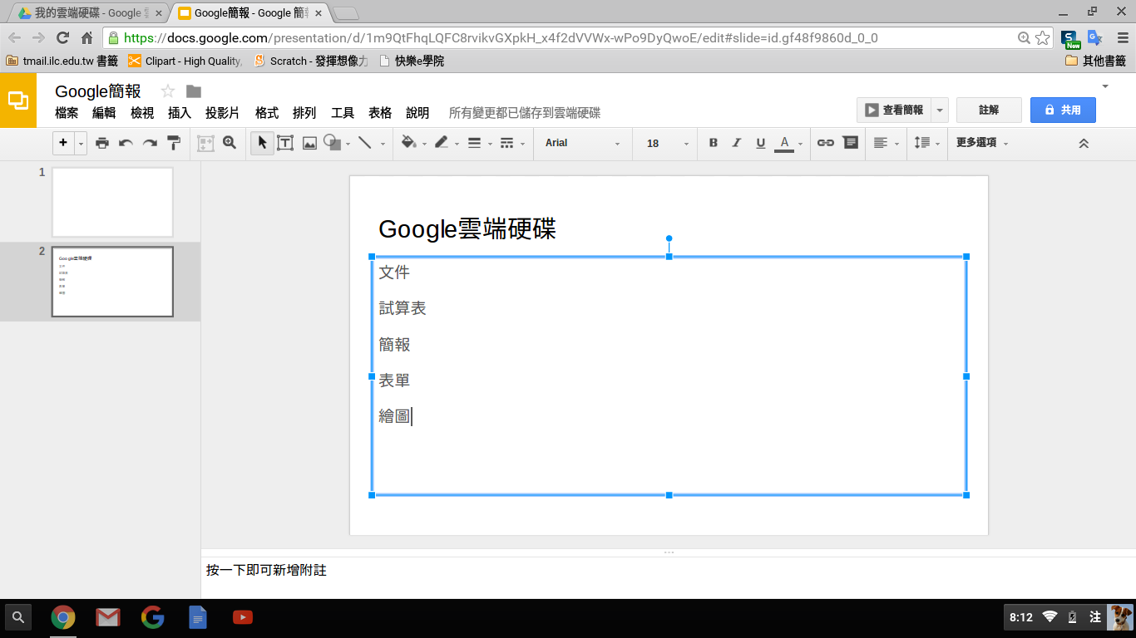
選取插入文字自動編號的文字

Slide 3
點選「更多選項」

Slide 4
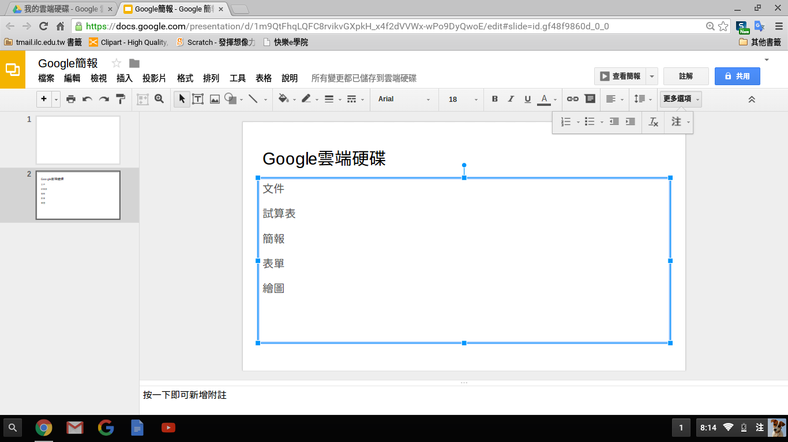
點選「編號清單」圖示

Slide 5
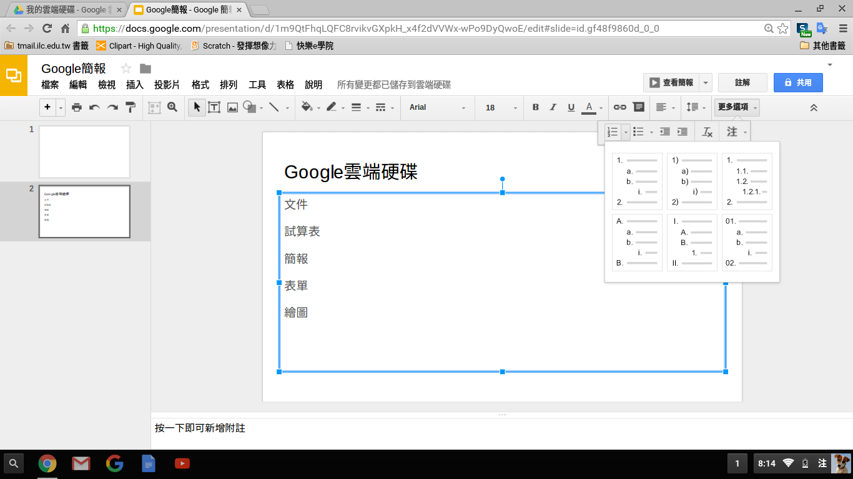
選擇編號樣示

Slide 6
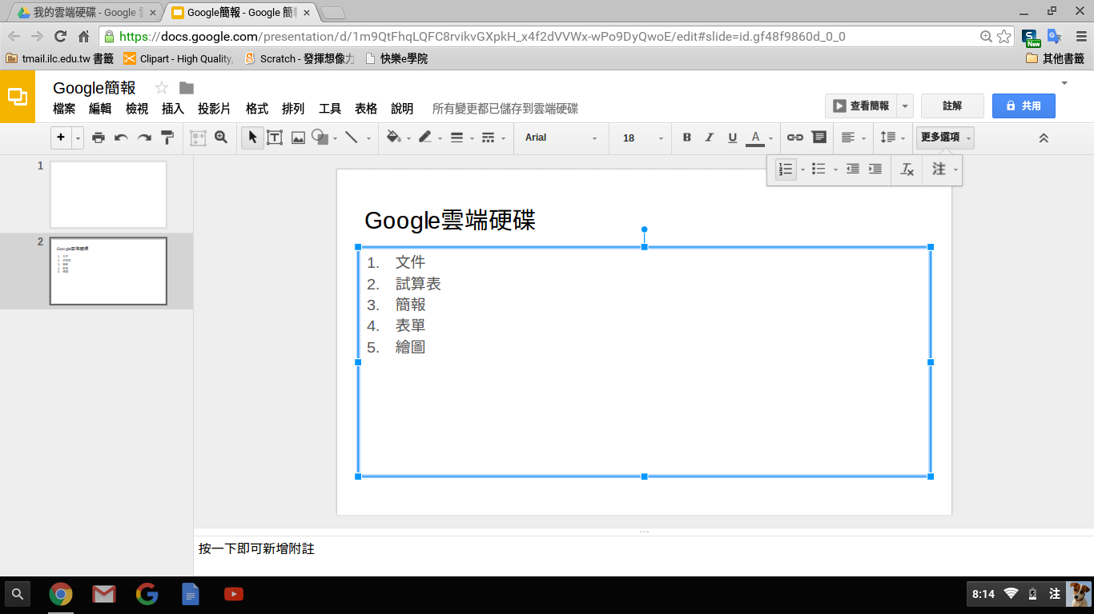
插入文字自動編號

